Slide 1



시각장애인의 학습을 위한
“훈민점음”
텍스트 추출 및 점자 변환 시스템
Text Extraction and Braille Conversion System for learning for the visually impaired
2018152011 김채리
2018152010 김지안
2018150007 김용민
2018150032 이예지

Slide 2





1. 주제 소개
주제 소개
과거에 비해 시각장애인들의 수는 증가
⇒ 점역 교재 부족 & 보호자들이 직접 모든 책을 점역하기에는 한계가 존재
⇒ 시각장애인들은 본인의 의지에 관계없이 교육권을 침해당함
“시각장애인들의 교육권을 보장하고 보호자의 도움 없이도
스스로 학습할 수 있도록 도와주는 학습 보조 점자 시스템”
원하는 문서 또는 사진의
텍스트 출력 기능 구현
텍스트에 따른 음성 및
점자 출력 기능 구현
시각장애인을 위한
UI 구현
접근성 향상을 위한
보이스 어시스턴스 구현

Slide 3
2. 팀 소개 및 팀원 역할
팀 소개 및 팀원 역할
 | 김채리 | 김지안 | 김용민 | 이예지
자료수집 | 앱 블루투스 통신 기법 조사 DB 구축 기법 조사 DB 와 앱 연동을 위한 PHP서버 관련 자료조사 TTS 조사 | 하드웨어 회로도 설계 블루투스 모듈 관련 자료 조사 아두이노 부품 조사 | 이진화, 잡티 제거 등의 전처리 방법 조사 OCR 기법 조사 후처리 방법 조사 이미지를 지속적으로 받기 위한 소켓 통신 방법 조사 | 부트스트랩 자료 조사 웹과 DB연동을 위한 자료 조사 웹 서버 구축 기법 조사 웹에서의 음성 인식 방법 조사
설계 | 앱 개발 환경 설계 DB 설계 PHP 서버 설계 | 회로 설계 통신 환경 설계 | 백엔드 서버 설계 통신 환경 설계 | 웹 개발 환경 설계 웹 서버 설계
구현 | 회원가입, 게시판, 회원 등의 앱 기본 기능 구현 TTS 구현 PHP 서버 구현 | 점자 처리기 구현 블루투스 모듈 구현 | 소켓 통신 구현 이진화, 잡티제거 등의 전처리 알고리즘 구현 OCR 구현 사전, 맞춤법 검사 등의 후처리 구현 | 회원가입, 게시판, 회원 등의 웹 기본 기능 구현 DB 구현
테스트 | 통합 테스트 및 유지보수

Slide 4


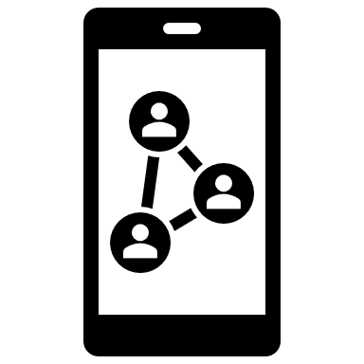

3. 작품 요약 설명
작품 요약 설명
웹(Java, JSP)
사진 업로드 | 소켓 통신
변환된 텍스트 출력
음성과 변환 목록 출력 | Speech Synthesis API
보이스 어시스턴스 | Web Speech API
백엔드 서버(Python)
이미지 전처리 | OpenCV
OCR(사진→텍스트) | Google Vision API
이미지 후처리 | spell check,dictionary
이미지 흑백화, 이진화, 잡티제거 등의 전처리
맞춤법 검사, 사전을 통한 오류 정정 등의 후처리
앱(Java, Android)
사진 업로드 | 소켓 통신
변환된 텍스트 출력
음성&변환 목록출력 | Android Speech 객체 이용
보이스 어시스턴스
하드웨어
블루투스 통신 | HC-06
텍스트를 점자로 변환 | 점자 변환 알고리즘
점자 출력 | 점자 모듈, 라즈베리파이, 아두이노
텍스트 인식률 증가
4

Slide 5
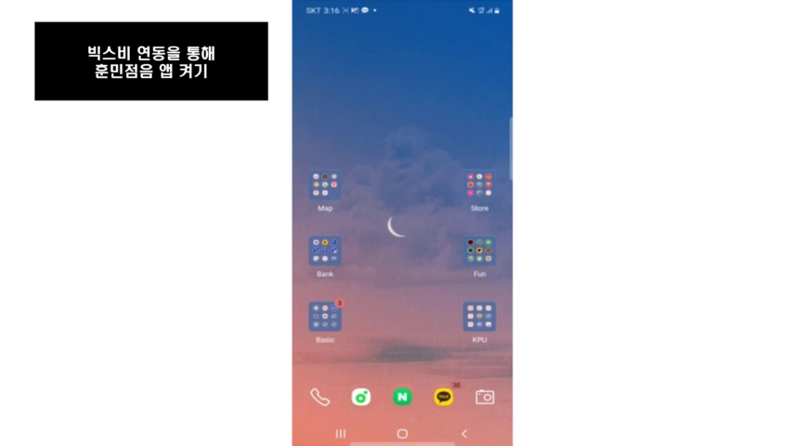
4. 작품 시연 동영상
작품 시연 동영상
5

